Slide 1
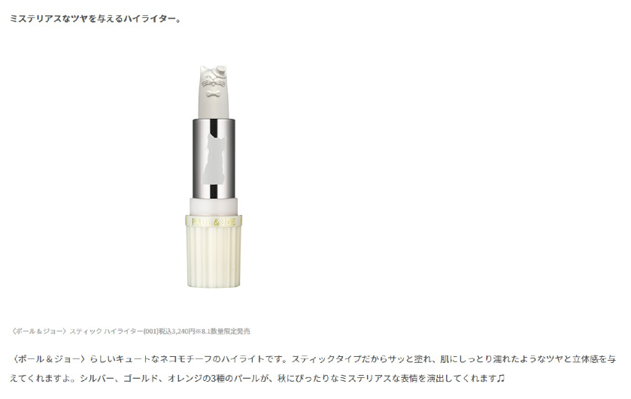
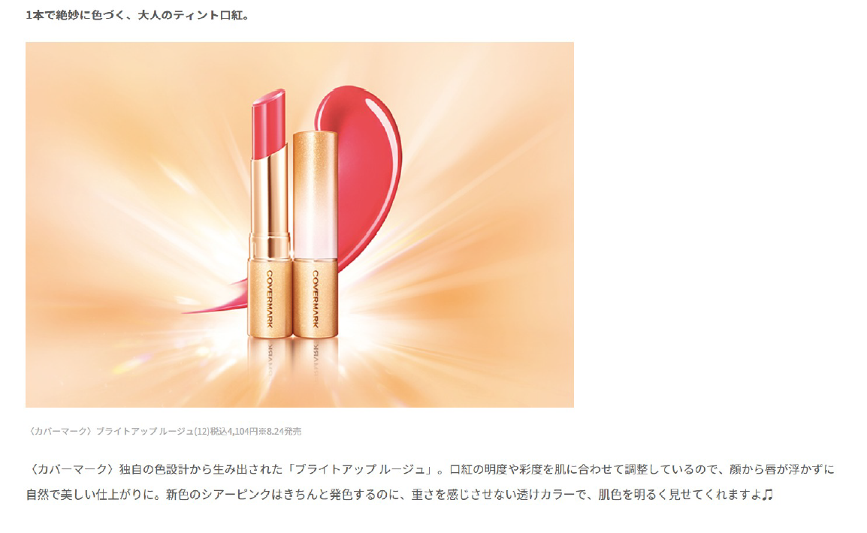
0802／ポール ＆ ジョー
〈ポール&ジョー〉らしいハイライターは、ネコにハットをかぶったキュートなネコモチーフ。
0802／クラランス
リップアイテムに定評がある〈クラランス〉から、人気シリーズ“ジョリ ルージュ”よりマットタイプが登場しました！
リップアイテムに定評がある〈クラランス〉から、人気シリーズ“ジョリ ルージュ”にマットタイプが全5色登場しました！
←全５色はスペックには入れず、
本文に入れてください。
08１5／カバーマーク
1本でツヤ・うるおい・色づきが叶い、唇本来の色みを活かした
0815／エンディング
ひと足先に秋を先取りできちゃう新作アイテム♡
↓
気になる秋の新作は今後も登場♡

